Slide 1
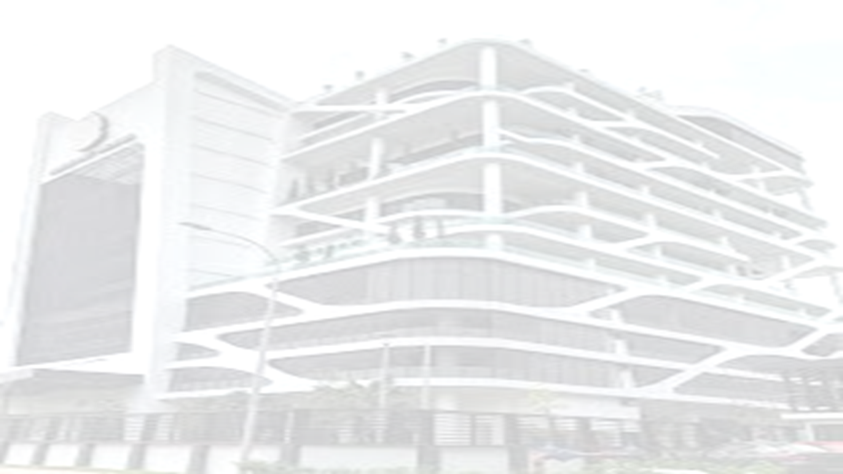


Permohonan keanggotaan Selamat Tahun 2026
Application for Safe Manning Year 2026
BULAN | 2026
JANUARI | 132
FEBRUARI
MAC
APRIL
MEI
JUN
JULAI
OGOS
SEPTEMBER
OKTOBER
NOVEMBER
DISEMBER
JUMLAH | 132
BULAN | Domestik/ Domestic | Pesisiran Pantai/ Near Coastal | Tanpa Had/ Unlimited | Lain-lain/Other (Domestic)
JANUARI | 70 | 43 | 15 | 4
FEBRUARI
MAC
APRIL
MEI
JUN
JULAI
OGOS
SEPTEMBER
OKTOBER
NOVEMBER
DISEMBER
JUMLAH | 70 | 43 | 15 | 4
BKIM/JLM/2026

